Slide 1

SỞ GIÁO DỤC VÀ ĐÀO TẠO HÀ NỘI
TRƯỜNG TRUNG HỌC CƠ SỞ THẠCH THÁN
TỔ XÃ HỘI
CHUYÊN ĐỀ CẤP TRƯỜNG
“PHÁT TRIỂN NĂNG LỰC HỢP TÁC CỦA HỌC SINH VÀ ỨNG DỤNG AI TRONG VIỆC DẠY VĂN BẢN TRUYỆN THƠ NÔM”
VĂN BẢN: KIM KIỀU GẶP GỠ (Tiết 2)
SÁCH GIÁO KHOA NGỮ VĂN 9 – BỘ KẾT NỐI TRI THỨC
Quốc Oai, ngày 22 tháng 10 năm 2025
GV thực hiện: Nguyễn Thị Hường
Notes:
Giáo án của Hạnh Nguyễn (0975152531) https://www.facebook.com/HankNguyenn

Slide 2


bài
Ôn
cùng
ong
The little bee
Notes:
Giáo án của Hạnh Nguyễn (0975152531) https://www.facebook.com/HankNguyenn

Slide 3
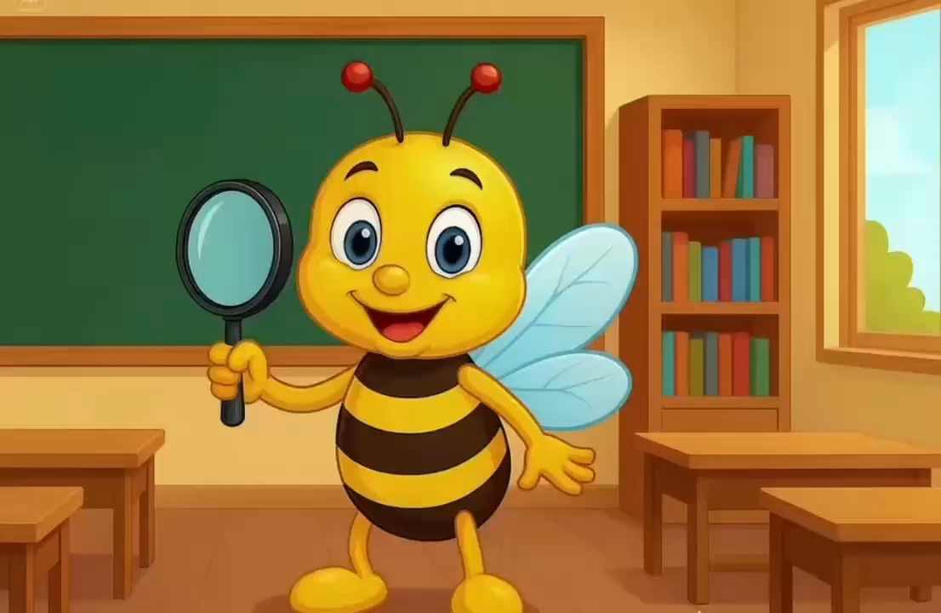

Slide 4

Câu 1: Đoạn trích “Kim Kiều gặp gỡ” gồm có bao nhiêu câu?
A. 35 câu
B. 36 câu
C. 37 câu
D. 38 câu
Notes:
B
Giáo án của Hạnh Nguyễn (0975152531) https://www.facebook.com/HankNguyenn

Slide 5
Câu 2: Đoạn trích “Kim Kiều gặp gỡ” thuộc phần nào trong kết cấu thường gặp của truyện thơ Nôm
A. Gặp gỡ
B. Biến cố
C. Chia li
D. Đoàn tụ
Notes:
Giáo án của Hạnh Nguyễn (0975152531) https://www.facebook.com/HankNguyenn

Slide 6
Câu 3: Đoạn trích “Kim Kiều gặp gỡ” được chia thành mấy phần?
A. 1 phần
B. 2 phần
C. 3 phần
D. 4 phần
Notes:
Giáo án của Hạnh Nguyễn (0975152531) https://www.facebook.com/HankNguyenn

Slide 7
Câu 4: Đoạn trích “Kim Kiều gặp gỡ” không có nhân vật nào sau đây?
A. Thúy Kiều
B. Thúy Vân
C. Kim Trọng
D. Cậu của Vương Quan
Notes:
Giáo án của Hạnh Nguyễn (0975152531) https://www.facebook.com/HankNguyenn

Slide 8
Câu 5: Đâu không là nội dung của đoạn trích “Kim Kiều gặp gỡ”?
A. Miêu tả cuộc gặp gỡ giữa Thuý Kiều, Kim Trọng
B. Lời hẹn ước trăm năm của Thúy Kiều và Kim Trọng
C. Diễn biến tâm lí của các nhân vật trong, sau cuộc gặp
Notes:
B
Giáo án của Hạnh Nguyễn (0975152531) https://www.facebook.com/HankNguyenn

Slide 9
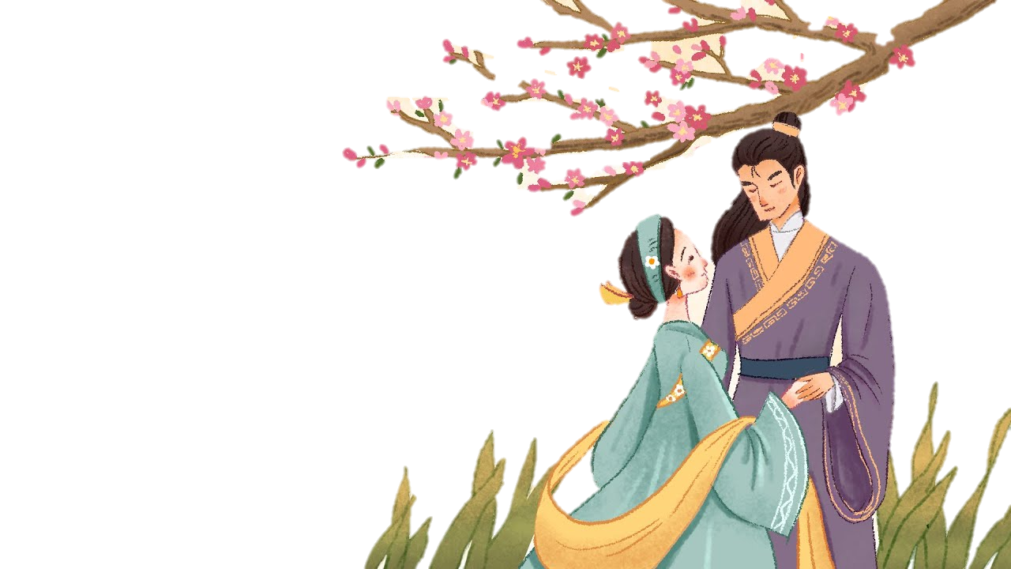
Kim - Kiều gặp gỡ (T2)
Notes:
Giáo án của Hạnh Nguyễn (0975152531) https://www.facebook.com/HankNguyenn

Slide 10


Khám phá văn bản
II.
Notes:
Giáo án của Hạnh Nguyễn (0975152531) https://www.facebook.com/HankNguyenn

Slide 11
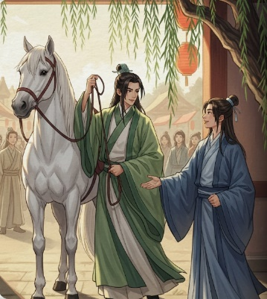
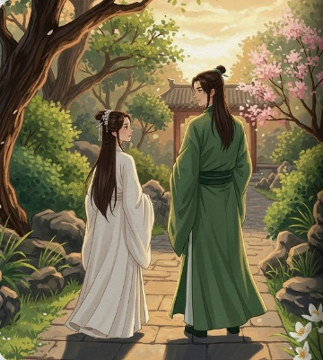
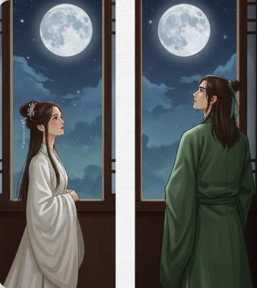
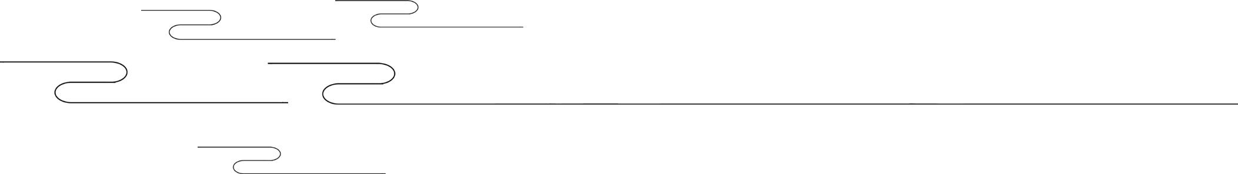
1. Đọc văn bản
BỐ CỤC
Vị trí, bố cục, hệ thống nhân vật, sự việc được kể của đoạn trích
Nhân vật Kim Trọng + Tâm trạng, cảm xúc của Kim - Kiều trong buổi hội ngộ
Tâm trạng của Thúy Kiều khi trở về khuê phòng
Notes:
Giáo án của Hạnh Nguyễn (0975152531) https://www.facebook.com/HankNguyenn

Slide 12
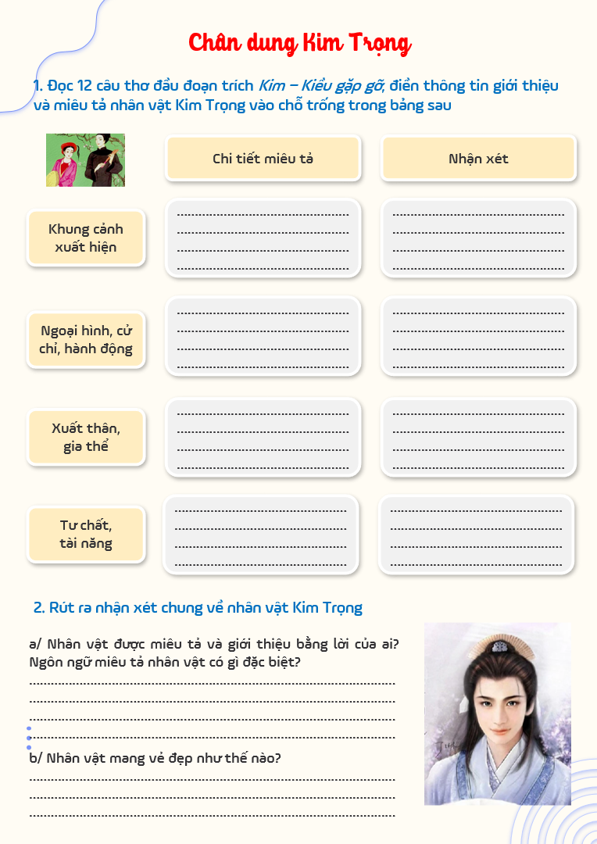

Nhaa
2. Nhân vật Kim Trọng
1. Đọc văn bản
HOẠT ĐỘNG NHÓM: PHIẾU BÀI TẬP
Đọc và tìm hiểu 12 câu thơ đầu
Xem lại PHT “Chân dung Kim Trọng”
(N 1,2)
Chia sẻ đáp án với cả lớp
Notes:
Giáo án của Hạnh Nguyễn (0975152531) https://www.facebook.com/HankNguyenn

Slide 13
Nẻo xa mới tỏ mặt người,
Khách đà xuống ngựa tới nơi tự tình.
Hài văn lần bước dặm xanh,
Một vùng như thể cây quỳnh cành dao.
Chàng Vương quen mặt ra chào,
Hai kiều e lệ nép vào dưới hoa.
Nguyên người quanh quát đâu xa,
Họ Kim tên Trọng vốn nhà trâm anh.
Nền phú hậu bậc tài danh,
Văn chương nết đất thông minh tính trời.
Phong tư tài mạo tót vời,
Vào trong phong nhã ra ngoài hào hoa.
→ Miêu tả từ xa đến gần
1. Đọc văn bản
→ Cử chỉ, hành động lịch thiệp, nho nhã
Notes:
Giáo án của Hạnh Nguyễn (0975152531) https://www.facebook.com/HankNguyenn

Slide 14
Nẻo xa mới tỏ mặt người,
Khách đà xuống ngựa tới nơi tự tình.
Hài văn lần bước dặm xanh,
Một vùng như thể cây quỳnh cành dao.
Chàng Vương quen mặt ra chào,
Hai kiều e lệ nép vào dưới hoa.
Nguyên người quanh quát đâu xa,
Họ Kim tên Trọng vốn nhà trâm anh.
Nền phú hậu bậc tài danh,
Văn chương nết đất thông minh tính trời.
Phong tư tài mạo tót vời,
Vào trong phong nhã ra ngoài hào hoa.
→ Kim Trọng xuất hiện trong khung cảnh thiên nhiên trong sáng, tươi đẹp.
→ Trang phục, dung mạo trẻ trung, thanh lịch
→ Dung mạo, cử chỉ, phong thái của chàng làm bừng sáng cả không gian
1. Đọc văn bản
Notes:
Giáo án của Hạnh Nguyễn (0975152531) https://www.facebook.com/HankNguyenn

Slide 15
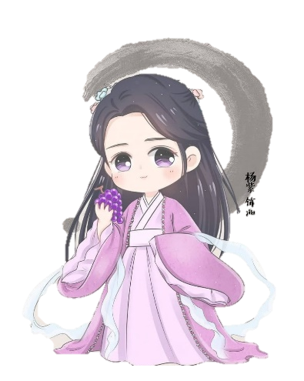
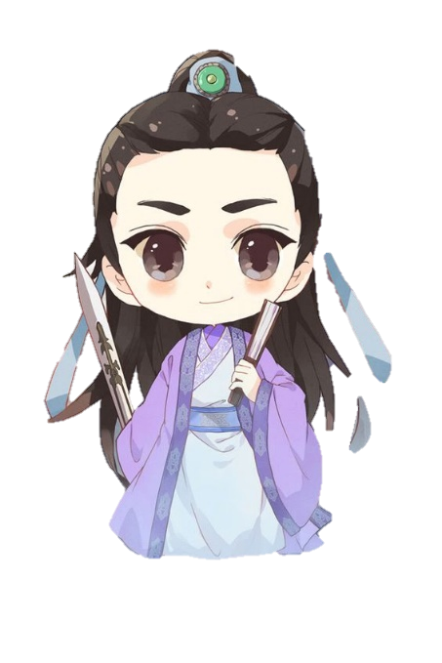
Nẻo xa mới tỏ mặt người,
Khách đà xuống ngựa tới nơi tự tình.
Hài văn lần bước dặm xanh,
Một vùng như thể cây quỳnh cành dao.
Chàng Vương quen mặt ra chào,
Hai kiều e lệ nép vào dưới hoa.
Nguyên người quanh quát đâu xa,
Họ Kim tên Trọng vốn nhà trâm anh.
Nền phú hậu bậc tài danh,
Văn chương nết đất thông minh tính trời.
Phong tư tài mạo tót vời,
Vào trong phong nhã ra ngoài hào hoa.
1. Đọc văn bản
Notes:
Giáo án của Hạnh Nguyễn (0975152531) https://www.facebook.com/HankNguyenn

Slide 16
Nẻo xa mới tỏ mặt người,
Khách đà xuống ngựa tới nơi tự tình.
Hài văn lần bước dặm xanh,
Một vùng như thể cây quỳnh cành dao.
Chàng Vương quen mặt ra chào,
Hai kiều e lệ nép vào dưới hoa.
Nguyên người quanh quát đâu xa,
Họ Kim tên Trọng vốn nhà trâm anh.
Nền phú hậu bậc tài danh,
Văn chương nết đất thông minh tính trời.
Phong tư tài mạo tót vời,
Vào trong phong nhã ra ngoài hào hoa.
1. Đọc văn bản
→ Gia thế giàu sang, quyền quý
→ Tư chất thông minh, tài năng xuất chúng
Notes:
Giáo án của Hạnh Nguyễn (0975152531) https://www.facebook.com/HankNguyenn

Slide 17
Nẻo xa mới tỏ mặt người,
Khách đà xuống ngựa tới nơi tự tình.
Hài văn lần bước dặm xanh,
Một vùng như thể cây quỳnh cành dao.
Chàng Vương quen mặt ra chào,
Hai kiều e lệ nép vào dưới hoa.
Nguyên người quanh quát đâu xa,
Họ Kim tên Trọng vốn nhà trâm anh.
Nền phú hậu bậc tài danh,
Văn chương nết đất thông minh tính trời.
Phong tư tài mạo tót vời,
Vào trong phong nhã ra ngoài hào hoa.
1. Đọc văn bản
→ Hình ảnh ước lệ, tượng trưng cho vẻ đẹp thanh cao, quý phái
→ Các từ Hán Việt thể hiện sự quý mến, trân trọng của tác giả với Kim Trọng
Notes:
Giáo án của Hạnh Nguyễn (0975152531) https://www.facebook.com/HankNguyenn

Slide 18
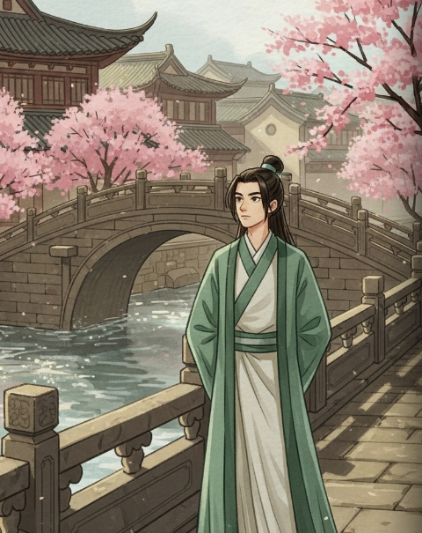
2. Nhân vật Kim Trọng
1. Đọc văn bản
Cử chỉ, hành động lịch thiệp, nho nhã: xuống ngựa tới nơi tự tình
Trang phục, dung mạo trẻ trung, thanh lịch: hài văn lần bước dặm xanh
Gia thế giàu sang, quyền quý: nhà trâm anh, nền phú hậu
Tư chất thông minh, tài năng xuất chúng: văn chương nết đất, thông minh tính trời
→ Chân dung nhân vật toát lên vẻ hào hoa, lịch lãm và phong nhã.
Notes:
2. Chân dung nhân vật Kim Trọng
- Kim Trọng xuất hiện trong khung cảnh thiên nhiên trong sáng, tươi đẹp. Dung mạo, cử chỉ, phong thái của chàng Kim làm bừng sáng cả không gian, làm “xinh đẹp cả một vùng” (Xuân Diệu): Hài văn lần bước dặm xanh/ Một vùng như thể cây quỳnh cành dao.
- Chân dung Kim Trọng được khắc hoạ qua cử chỉ, hành động, ngoại hình và gia thế, địa vị, học thức. Cử chỉ, hành động lịch thiệp, nho nhã: xuống ngựa tới nơi tự tình. Trang phục, dung mạo trẻ trung, thanh lịch: hài văn lần bước dặm xanh. Gia thế giàu sang, quyền quý: nhà trâm anh, nền phú hậu. Tư chất thông minh, tài năng văn chương xuất chúng: văn chương nết đất, thông minh tính trời. Chân dung nhân vật toát lên vẻ hào hoa, lịch lãm và phong nhã.
- Kim Trọng được miêu tả và giới thiệu qua lời người kể chuyện. Nguyễn Du dẫn dắt người đọc đi từ vẻ đẹp ngoại hình đến vẻ đẹp của phẩm cách và tâm hồn nhân vật.
- Kim Trọng mang vẻ đẹp hoàn hảo, lí tưởng của mẫu người tài tử, văn nhân thời xưa. Sự kết hợp giữa yếu tố tĩnh (ngoại hình) và yếu tố động (cử chỉ, hành động) tạo nên bức chân dung thống nhất, hoàn mĩ.
Giáo án của Hạnh Nguyễn (0975152531) https://www.facebook.com/HankNguyenn

Slide 19

2. Nhân vật Kim Trọng
1. Đọc văn bản
Nghệ thuật:
- Miêu tả từ xa đến gần
Phương diện khắc họa: Qua lời kể, miêu tả của người kể chuyện, Nguyễn Du dẫn dắt người đọc đi từ vẻ đẹp ngoại hình đến vẻ đẹp của phẩm cách và tâm hồn nhân vật.
Sử dụng hình ảnh ước lệ, liệt kê, các từ Hán Việt tạo sự trang trọng.
Notes:
2. Chân dung nhân vật Kim Trọng
- Kim Trọng xuất hiện trong khung cảnh thiên nhiên trong sáng, tươi đẹp. Dung mạo, cử chỉ, phong thái của chàng Kim làm bừng sáng cả không gian, làm “xinh đẹp cả một vùng” (Xuân Diệu): Hài văn lần bước dặm xanh/ Một vùng như thể cây quỳnh cành dao.
- Chân dung Kim Trọng được khắc hoạ qua cử chỉ, hành động, ngoại hình và gia thế, địa vị, học thức. Cử chỉ, hành động lịch thiệp, nho nhã: xuống ngựa tới nơi tự tình. Trang phục, dung mạo trẻ trung, thanh lịch: hài văn lần bước dặm xanh. Gia thế giàu sang, quyền quý: nhà trâm anh, nền phú hậu. Tư chất thông minh, tài năng văn chương xuất chúng: văn chương nết đất, thông minh tính trời. Chân dung nhân vật toát lên vẻ hào hoa, lịch lãm và phong nhã.
- Kim Trọng được miêu tả và giới thiệu qua lời người kể chuyện. Nguyễn Du dẫn dắt người đọc đi từ vẻ đẹp ngoại hình đến vẻ đẹp của phẩm cách và tâm hồn nhân vật.
- Kim Trọng mang vẻ đẹp hoàn hảo, lí tưởng của mẫu người tài tử, văn nhân thời xưa. Sự kết hợp giữa yếu tố tĩnh (ngoại hình) và yếu tố động (cử chỉ, hành động) tạo nên bức chân dung thống nhất, hoàn mĩ.
Giáo án của Hạnh Nguyễn (0975152531) https://www.facebook.com/HankNguyenn

Slide 20
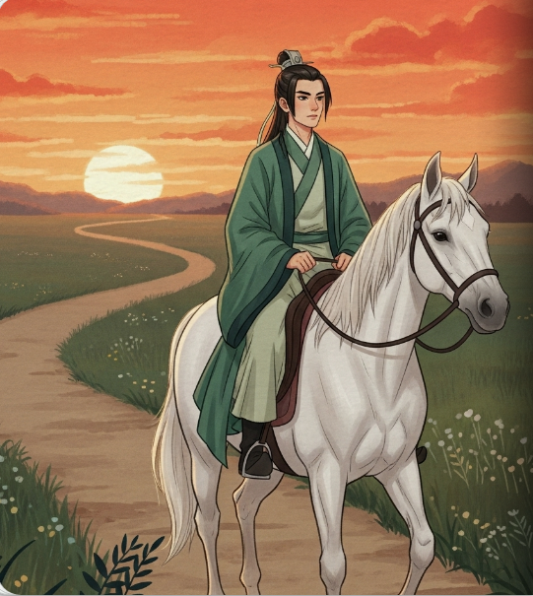
Tiểu kết:
Với việc sử dụng các hình ảnh ước lệ, liệt kê, các từ Hán Việt, tác giả đã tái hiện nhân vật Kim Trọng mang vẻ đẹp hoàn hảo, lí tưởng của mẫu người tài tử, văn nhân thời xưa. Sự kết hợp giữa yếu tố tĩnh (ngoại hình) và yếu tố động (cử chỉ, hành động) tạo nên bức chân dung thống nhất, hoàn mĩ => Thể hiện tình cảm yêu mến của nhà thơ dành cho nhân vật.
1. Đọc văn bản
Notes:
2. Chân dung nhân vật Kim Trọng
- Kim Trọng xuất hiện trong khung cảnh thiên nhiên trong sáng, tươi đẹp. Dung mạo, cử chỉ, phong thái của chàng Kim làm bừng sáng cả không gian, làm “xinh đẹp cả một vùng” (Xuân Diệu): Hài văn lần bước dặm xanh/ Một vùng như thể cây quỳnh cành dao.
- Chân dung Kim Trọng được khắc hoạ qua cử chỉ, hành động, ngoại hình và gia thế, địa vị, học thức. Cử chỉ, hành động lịch thiệp, nho nhã: xuống ngựa tới nơi tự tình. Trang phục, dung mạo trẻ trung, thanh lịch: hài văn lần bước dặm xanh. Gia thế giàu sang, quyền quý: nhà trâm anh, nền phú hậu. Tư chất thông minh, tài năng văn chương xuất chúng: văn chương nết đất, thông minh tính trời. Chân dung nhân vật toát lên vẻ hào hoa, lịch lãm và phong nhã.
- Kim Trọng được miêu tả và giới thiệu qua lời người kể chuyện. Nguyễn Du dẫn dắt người đọc đi từ vẻ đẹp ngoại hình đến vẻ đẹp của phẩm cách và tâm hồn nhân vật.
- Kim Trọng mang vẻ đẹp hoàn hảo, lí tưởng của mẫu người tài tử, văn nhân thời xưa. Sự kết hợp giữa yếu tố tĩnh (ngoại hình) và yếu tố động (cử chỉ, hành động) tạo nên bức chân dung thống nhất, hoàn mĩ.
Giáo án của Hạnh Nguyễn (0975152531) https://www.facebook.com/HankNguyenn

Slide 21
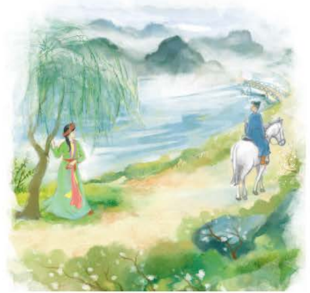
3. Tâm trạng, cảm xúc của Kim - Kiều trong buổi hội ngộ
1. Đọc văn bản
* Xem video AI đọc 10 câu tiếp theo
* Kiểm tra lại sản phẩm BÀI TẬP DỰ ÁN: Hãy tìm hiểu trạng thái cảm xúc của Thúy Kiều và Kim Trọng trong buổi đầu gặp gỡ.
*Cử đại diện chia sẻ với cả lớp(3-5’)
* Hình thức:
+ Đóng vai nhân vật
+ Thuyết trình...
Notes:
- Cuộc gặp gỡ đầu xuân có 4 nhân vật nhưng Nguyễn Du tập trung khám phá, thể hiện tâm trạng, cảm xúc của hai nhân vật chính: Kim Trọng và Thuý Kiều.
- Ấn tượng đầu tiên khi gặp gỡ: cảm giác ngỡ ngàng, ngưỡng mộ của Kim Trọng trước vẻ đẹp mặn mà, đằm thắm của hai chị em Thuý Kiều.
- Cảm xúc khi tình yêu chớm nở: từ trạng thái ngại ngùng, bối rối, e ấp của Thuý Kiều, Kim Trọng (Tình trong như đã mặt ngoài còn e) đến trạng thái đắm say, mãnh liệt (Chập chờn cơn tỉnh cơn mê), quyến luyến chẳng muốn chia xa (dứt về chỉn khôn). Những ràng buộc của lễ giáo không ngăn cản được hai tâm hồn trẻ trung, khao khát tình yêu và hạnh phúc.
- Cảm xúc lúc chia tay: vấn vương, không nỡ rời. Thời khắc ngày tàn khiến buổi hội ngộ đẹp đẽ, nên thơ giữa Thuý Kiều
- Kim Trọng phải kết thúc. Người trong cuộc không lên tiếng nhưng hành động dùng dằng của khách lên ngựa, đôi mắt dõi theo của người đứng trông đã thể hiện sâu sắc cảm giác lưu luyến, muốn níu kéo mãi phút giây gặp gỡ. Tình yêu giăng mắc lên cả cảnh vật thiên nhiên, khiến nhịp cầu, dòng nước, tơ liễu và bóng chiều cũng trở nên thơ mộng, trữ tình hơn.
- Nghệ thuật miêu tả tâm trạng nhân vật của Nguyễn Du: sử dụng ngôn ngữ dân tộc (đa số từ thuần Việt), kết hợp miêu tả trực tiếp cảm xúc của nhân vật với bút pháp tả cảnh ngụ tình.
Giáo án của Hạnh Nguyễn (0975152531) https://www.facebook.com/HankNguyenn

Slide 22

1. Đọc văn bản
Notes:
Đọc 10 câu thơ tiếp (Bóng hồng nhác thấy nẻo xa ... Bên cầu tơ liễu bóng chiều thướt tha) + Vẽ sơ đồ Timeline trạng thái cảm xúc của Thúy Kiều và Kim Trọng trong buổi đầu gặp gỡ
Giáo án của Hạnh Nguyễn (0975152531) https://www.facebook.com/HankNguyenn

Slide 23
Bóng hồng nhác thấy nẻo xa,
Xuân lan thu cúc mặn mà cả hai.
Người quốc sắc kẻ thiên tài,
Tình trong như đã mặt ngoài còn e.
Chập chờn cơn tỉnh cơn mê.
Rốn ngồi chẳng tiện dứt về chỉn khôn.
Bóng tà như giục cơn buồn,
Khách đà lên ngựa người còn nghé theo.
Dưới cầu nước chảy trong veo,
Bên cầu tơ liễu bóng chiều thướt tha.
1. Đọc văn bản
→ Kim Trọng ngỡ ngàng, ngưỡng mộ vẻ đẹp của 2 chị em Thúy Kiều
→ Ngại ngùng, bối rối, e ấp
Notes:
Giáo án của Hạnh Nguyễn (0975152531) https://www.facebook.com/HankNguyenn

Slide 24
Bóng hồng nhác thấy nẻo xa,
Xuân lan thu cúc mặn mà cả hai.
Người quốc sắc kẻ thiên tài,
Tình trong như đã mặt ngoài còn e.
Chập chờn cơn tỉnh cơn mê.
Rốn ngồi chẳng tiện dứt về chỉn khôn.
Bóng tà như giục cơn buồn,
Khách đà lên ngựa người còn nghé theo.
Dưới cầu nước chảy trong veo,
Bên cầu tơ liễu bóng chiều thướt tha.
1. Đọc văn bản
→ Đắm say, mãnh liệt
→ Quyến luyến, vấn vương, không nỡ xa
Notes:
Giáo án của Hạnh Nguyễn (0975152531) https://www.facebook.com/HankNguyenn

Slide 25
Bóng hồng nhác thấy nẻo xa,
Xuân lan thu cúc mặn mà cả hai.
Người quốc sắc kẻ thiên tài,
Tình trong như đã mặt ngoài còn e.
Chập chờn cơn tỉnh cơn mê.
Rốn ngồi chẳng tiện dứt về chỉn khôn.
Bóng tà như giục cơn buồn,
Khách đà lên ngựa người còn nghé theo.
Dưới cầu nước chảy trong veo,
Bên cầu tơ liễu bóng chiều thướt tha.
1. Đọc văn bản
→ Ẩn dụ = người phụ nữ xinh đẹp, duyên dáng
→ Ước lệ tượng trưng, chỉ vẻ đẹp và phẩm chất cao quý
→ Đối lập, thể hiện sự duyên dáng, e lệ, bịn rịn
→ Tả cảnh ngụ tình, nỗi buồn khi phải chia xa
Notes:
Giáo án của Hạnh Nguyễn (0975152531) https://www.facebook.com/HankNguyenn

Slide 26
3. Tâm trạng, cảm xúc của Kim - Kiều trong buổi hội ngộ
1. Đọc văn bản
Ấn tượng đầu: Kim Trọng ngỡ ngàng, ngưỡng mộ trước vẻ đẹp mặn mà, đằm thắm của hai chị em Thuý Kiều
Khi tình yêu chớm nở: Ngại ngùng, bối rối, e ấp → Đắm say, mãnh liệt → Quyến luyến chẳng muốn lìa xa
Lúc chia tay: Vấn vương, không nỡ rời
Notes:
- Cuộc gặp gỡ đầu xuân có 4 nhân vật nhưng Nguyễn Du tập trung khám phá, thể hiện tâm trạng, cảm xúc của hai nhân vật chính: Kim Trọng và Thuý Kiều.
- Ấn tượng đầu tiên khi gặp gỡ: cảm giác ngỡ ngàng, ngưỡng mộ của Kim Trọng trước vẻ đẹp mặn mà, đằm thắm của hai chị em Thuý Kiều.
- Cảm xúc khi tình yêu chớm nở: từ trạng thái ngại ngùng, bối rối, e ấp của Thuý Kiều, Kim Trọng (Tình trong như đã mặt ngoài còn e) đến trạng thái đắm say, mãnh liệt (Chập chờn cơn tỉnh cơn mê), quyến luyến chẳng muốn chia xa (dứt về chỉn khôn). Những ràng buộc của lễ giáo không ngăn cản được hai tâm hồn trẻ trung, khao khát tình yêu và hạnh phúc.
- Cảm xúc lúc chia tay: vấn vương, không nỡ rời. Thời khắc ngày tàn khiến buổi hội ngộ đẹp đẽ, nên thơ giữa Thuý Kiều
- Kim Trọng phải kết thúc. Người trong cuộc không lên tiếng nhưng hành động dùng dằng của khách lên ngựa, đôi mắt dõi theo của người đứng trông đã thể hiện sâu sắc cảm giác lưu luyến, muốn níu kéo mãi phút giây gặp gỡ. Tình yêu giăng mắc lên cả cảnh vật thiên nhiên, khiến nhịp cầu, dòng nước, tơ liễu và bóng chiều cũng trở nên thơ mộng, trữ tình hơn.
- Nghệ thuật miêu tả tâm trạng nhân vật của Nguyễn Du: sử dụng ngôn ngữ dân tộc (đa số từ thuần Việt), kết hợp miêu tả trực tiếp cảm xúc của nhân vật với bút pháp tả cảnh ngụ tình.
Giáo án của Hạnh Nguyễn (0975152531) https://www.facebook.com/HankNguyenn

Slide 27
3. Tâm trạng, cảm xúc của Kim - Kiều trong buổi hội ngộ
1. Đọc văn bản
Nghệ thuật:
- Ẩn dụ
- Ước lệ tượng trưng
- Từ Hán Việt giàu sắc thái trang trọng.
- Tả cảnh ngụ tình đặc sắc.
Notes:
2. Chân dung nhân vật Kim Trọng
- Kim Trọng xuất hiện trong khung cảnh thiên nhiên trong sáng, tươi đẹp. Dung mạo, cử chỉ, phong thái của chàng Kim làm bừng sáng cả không gian, làm “xinh đẹp cả một vùng” (Xuân Diệu): Hài văn lần bước dặm xanh/ Một vùng như thể cây quỳnh cành dao.
- Chân dung Kim Trọng được khắc hoạ qua cử chỉ, hành động, ngoại hình và gia thế, địa vị, học thức. Cử chỉ, hành động lịch thiệp, nho nhã: xuống ngựa tới nơi tự tình. Trang phục, dung mạo trẻ trung, thanh lịch: hài văn lần bước dặm xanh. Gia thế giàu sang, quyền quý: nhà trâm anh, nền phú hậu. Tư chất thông minh, tài năng văn chương xuất chúng: văn chương nết đất, thông minh tính trời. Chân dung nhân vật toát lên vẻ hào hoa, lịch lãm và phong nhã.
- Kim Trọng được miêu tả và giới thiệu qua lời người kể chuyện. Nguyễn Du dẫn dắt người đọc đi từ vẻ đẹp ngoại hình đến vẻ đẹp của phẩm cách và tâm hồn nhân vật.
- Kim Trọng mang vẻ đẹp hoàn hảo, lí tưởng của mẫu người tài tử, văn nhân thời xưa. Sự kết hợp giữa yếu tố tĩnh (ngoại hình) và yếu tố động (cử chỉ, hành động) tạo nên bức chân dung thống nhất, hoàn mĩ.
Giáo án của Hạnh Nguyễn (0975152531) https://www.facebook.com/HankNguyenn

Slide 28
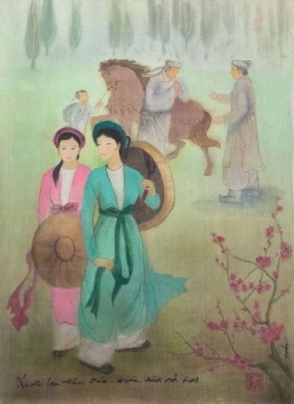
3. Tâm trạng, cảm xúc của Kim - Kiều trong buổi hội ngộ
1. Đọc văn bản
Những ràng buộc của lễ giáo không ngăn cản được hai tâm hồn trẻ trung, khao khát tình yêu và hạnh phúc.
Tình yêu giăng mắc lên cả cảnh vật thiên nhiên, khiến nhịp cầu, dòng nước, tơ liễu và bóng chiều cũng trở nên thơ mộng, trữ tình hơn.
Tình cảm nhà thơ: yêu quý, trân trọng và đề cao tình yêu đôi lứa trong sáng, không bị ràng buộc bởi lễ giáo PK (Tinh thần nhân đạo sâu sắc)
Notes:
Giáo án của Hạnh Nguyễn (0975152531) https://www.facebook.com/HankNguyenn

Slide 29
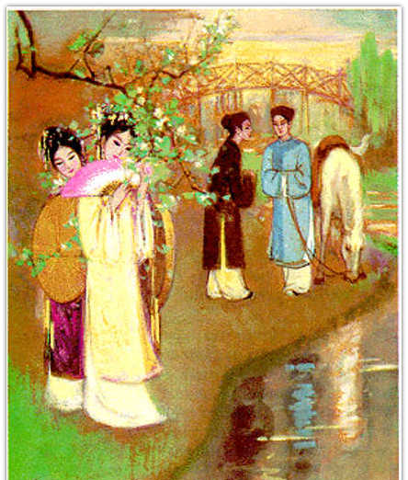
Cùng suy ngẫm
Nhắc lại những thông điệp mà cụ Nguyễn Du đã gửi đến chúng ta từ tiết học!
…………………………………………………………………………………………………………………………………………
Notes:
Chủ đề:
+ Ca ngợi vẻ đẹp của thiên nhiên, cuộc sống, của tuổi trẻ và tình yêu tự do.
+ Thể hiện sự đồng cảm, đồng tình với khát vọng tình yêu; tình yêu thương và sự trân trọng con người, đặc biệt là người phụ nữ.
Giáo án của Hạnh Nguyễn (0975152531) https://www.facebook.com/HankNguyenn

Slide 30
THÔNG ĐIỆP CỦA CỤ NGUYỄN DU
1. Đọc văn bản
Hãy yêu, tự hào về tiếng nói của ông cha ta. Cần giữ gìn và phát triển để Tiếng Việt ngày càng giàu đẹp.
Hãy biết trân trọng người phụ nữ và những tình cảm đẹp như tình yêu đôi lứa, tình bạn trong sáng.
Khi còn là HS, hãy tích cực học tập, rèn luyên, hoàn thiện bản thân.
Notes:
Giáo án của Hạnh Nguyễn (0975152531) https://www.facebook.com/HankNguyenn

Slide 31
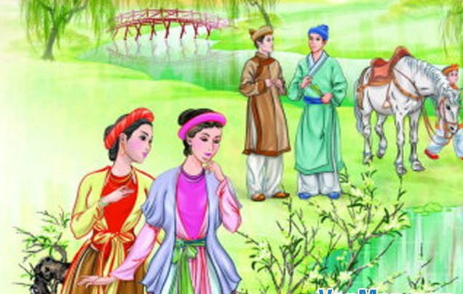
LUYỆN TẬP: Viết kết nối với đọc
1. Đọc văn bản
Viết đoạn văn (khoảng 7-9 câu) phân tích nhân vật Kim Trọng trong đoạn trích Kim – Kiều gặp gỡ
Notes:
Giáo án của Hạnh Nguyễn (0975152531) https://www.facebook.com/HankNguyenn

Slide 32
Bảng kiểm
Yêu cầu |  | Đạt | Chưa đạt
Hình thức | Đủ bố cục 3 phần: Mở đoạn, thân đoạn, kết đoạn
 | Bảo đảm yêu cầu về chính tả và diễn đạt
Nội dung | Giới thiệu khái quát được nhân vật Kim Trọng
 | Chỉ ra được ít nhất 2 đặc điểm của nhân vật dựa trên các bằng chứng trong tác phẩm (gia thế, ngoại hình, trang phục, cử chỉ, tư chất, …)
 | Nhận xét được nghệ thuật xây dựng nhân vật của nhà văn (hệ thống tính từ, từ Hán Việt, …)
 | Nêu được ý nghĩa của hình tượng nhân vật (người tài tử, văn nhân xưa)
Notes:
Giáo án của Hạnh Nguyễn (0975152531) https://www.facebook.com/HankNguyenn

Slide 33
Đoạn văn mẫu
1. Đọc văn bản
Nguyễn Du rất thành công khi khắc họa vẻ đẹp của nhân vật Kim Trọng trong đoạn trích “Kim Kiều gặp gỡ”. Tác giả đã dẫn dắt người đọc đi từ vẻ đẹp ngoại hình đến vẻ đẹp của phẩm cách và tâm hồn của nhân vật Kim Trọng. Từ xa đi đến, dung mạo, cử chỉ, phong thái của chàng đã làm bừng sáng cả không gian. Kim Trọng mang vẻ đẹp tuấn tú “tót vời”, vẻ đẹp “hào hoa”, “phong nhã”. Chàng “họ Kim tên Trọng” lại xuất thân trong 1 gia đình quyền quý, giàu có “vốn nhà trâm anh”, có “nền phú hậu”. Ngoài ra, chàng còn có tài năng nổi tiếng trong thiên hạ là “bậc tài danh” là sự hun đúc tài năng của “văn chương nết đất”, là sự hội tụ bao vẻ đẹp của trời “thông minh tính trời”. Thật là một chàng trai mang vẻ đẹp hoàn hảo, lí tưởng của mẫu người tài tử, văn nhân thời xưa.
Notes:
Giáo án của Hạnh Nguyễn (0975152531) https://www.facebook.com/HankNguyenn

Slide 34

Vé xuất cảnh
Những điều tâm đắc em đã học được từ tiết học
…………………………………………………………………………………………………………………………………………
Notes:
Chủ đề:
+ Ca ngợi vẻ đẹp của thiên nhiên, cuộc sống, của tuổi trẻ và tình yêu tự do.
+ Thể hiện sự đồng cảm, đồng tình với khát vọng tình yêu; tình yêu thương và sự trân trọng con người, đặc biệt là người phụ nữ.
Giáo án của Hạnh Nguyễn (0975152531) https://www.facebook.com/HankNguyenn

Slide 35

1. Đọc văn bản
Bài tập về nhà
Vẽ tranh minh hoạ 1 nhân vật / 1 khung cảnh trong đoạn trích Kim - Kiều gặp gỡ.
Tìm đọc toàn bộ tác phẩm “Truyện Kiều”
Chuẩn bị tiết 3 – Văn bản “Kim Kiều gặp gỡ”
Notes:
Giáo án của Hạnh Nguyễn (0975152531) https://www.facebook.com/HankNguyenn

Slide 36

Chúc các em học tốt !
0975152531
Notes:
Giáo án của Hạnh Nguyễn (0975152531) https://www.facebook.com/HankNguyenn

